Slide 1



Проект «Школа волонтёров»
ГБУЗНО«Нижегородский областной центр борьбы со СПИД»

Slide 2

Добро пожаловать в «Школу волонтёров»: новые горизонты
Проект «Школа волонтёров» стартовал в начале 2024 года и объединил студентов медицинских колледжей Нижегородской области.
Цель — формирование активного волонтёрского движения для профилактики ВИЧ-инфекции, совершенствование навыков просвещения сверстников и поддержка инициативы будущих специалистов.
2

Slide 3


География и состав участников проекта
К проекту присоединились студенты и преподаватели ГБПОУ НО «Нижегородский медицинский колледж», а также Богородского и Ветлужского филиалов. Активно участвовали представители колледжа из Нижнего Новгорода, Арзамаса и других муниципалитетов.
В реализации также участвовали ГБПОУ НО «Арзамасский медицинский колледж» с филиалами: Лукояновским и Кстовским. География охватила крупные города области и ряд муниципальных округов, что позволило привлечь широкую аудиторию к проекту.
3

Slide 4





Ключевые элементы структуры проекта
Онлайн-обучение
Очная встреча
Волонтёры прошли цикл дистанционных образовательных мероприятий, где получили знания об особенностях ВИЧ-профилактики и эффективных методиках работы со сверстниками в современных условиях.
Очная встреча позволила участникам наладить личное взаимодействие, совместно разработать уникальный информационный инструмент для просветительской работы и обменяться практическим опытом.
Самостоятельные выходы
Инициативы волонтёров
После обучения и совместной работы активисты выходили в образовательные учреждения для проведения профилактических занятий, реализуя полученные знания на практике и привлекая новые целевые аудитории.
Каждый волонтёр имел возможность проявить инициативу, предложить новые форматы взаимодействия с молодёжью и внедрить авторские идеи в структуру будущих мероприятий.
4

Slide 5

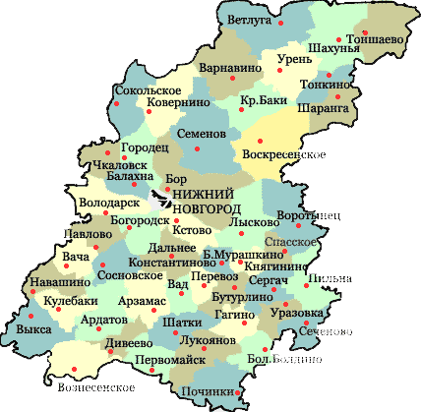
Основные показатели
проекта «Школа волонтеров» 2024
В итоге специалистами Центра были обучены более 80 волонтеров, которые в дальнейшем провели самостоятельную работу с 31 организацией и охватили более 1200 человек мероприятиями по профилактике ВИЧ-инфекции среди старшеклассников и студентов.
Были задейстовованы Богородсикй, Ветлужский, Кстовский, Лукояновский муниципальные округа, а так же г.о.г Нижний Новгород и г.о.г. Арзамас.
Значительный масштаб и эффективность подтверждаются вовлечением большого числа участников и организаций, что способствует устойчивому развитию волонтерского движения.
5

Slide 6


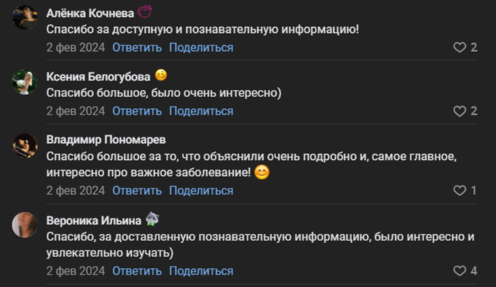

Впечатления волонтёров
Волонтёры отметили уникальный опыт обмена мнениями и поддерживали друг друга на всех этапах. Многие ценят возможность совершенствовать коммуникативные навыки, учиться вести дискуссии на важные социальные темы среди сверстников.
Основными трудностями назывались барьеры в общении с подростками и необходимость подбора современного языка донесения информации. Обсуждение опыта позволило выработать коллективные решения и определить направления для дальнейшего роста.
6

Slide 7
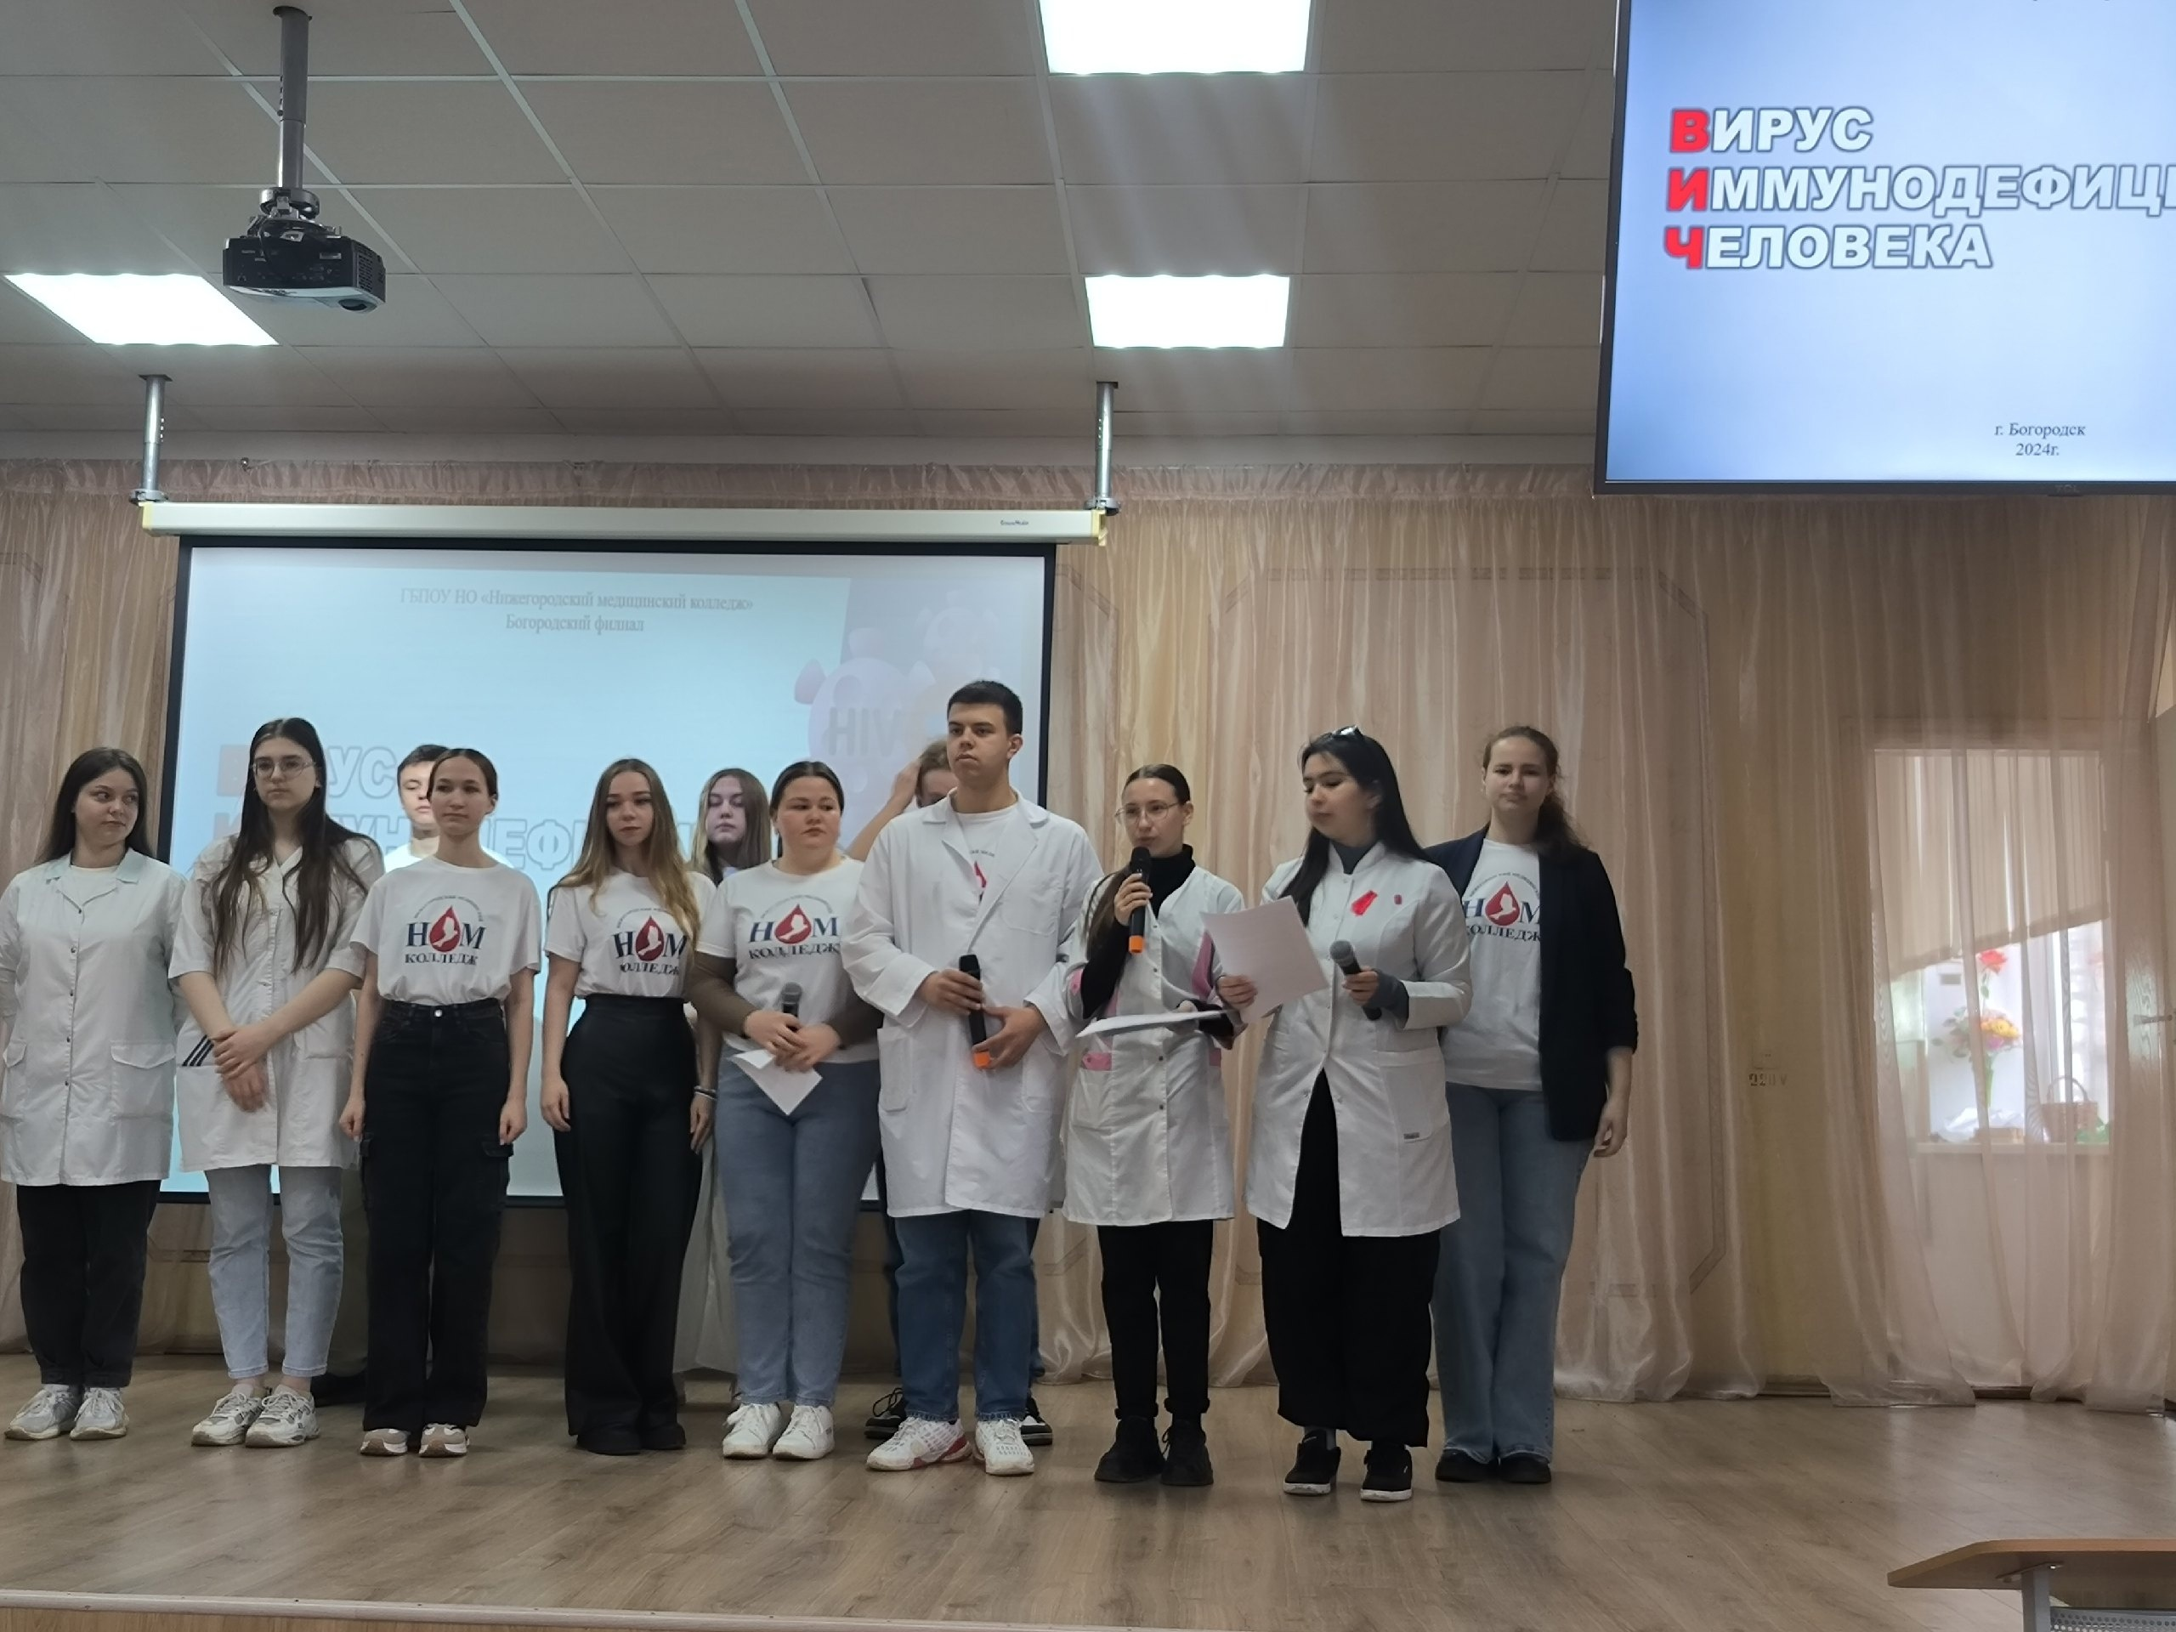
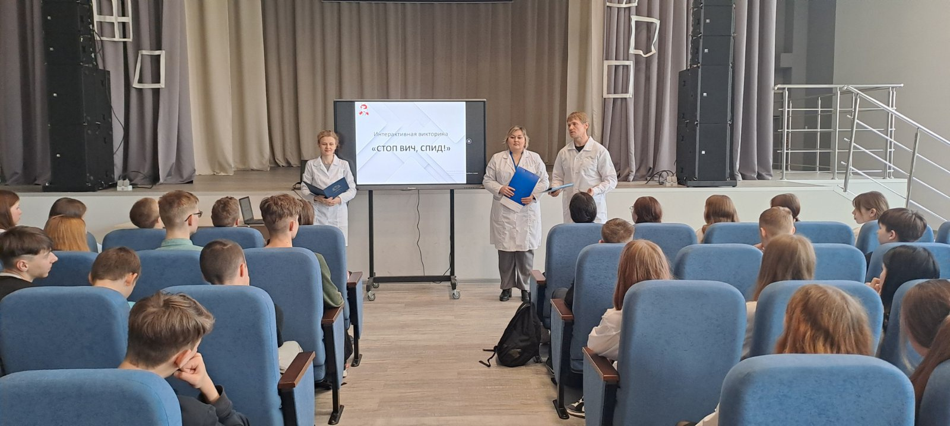
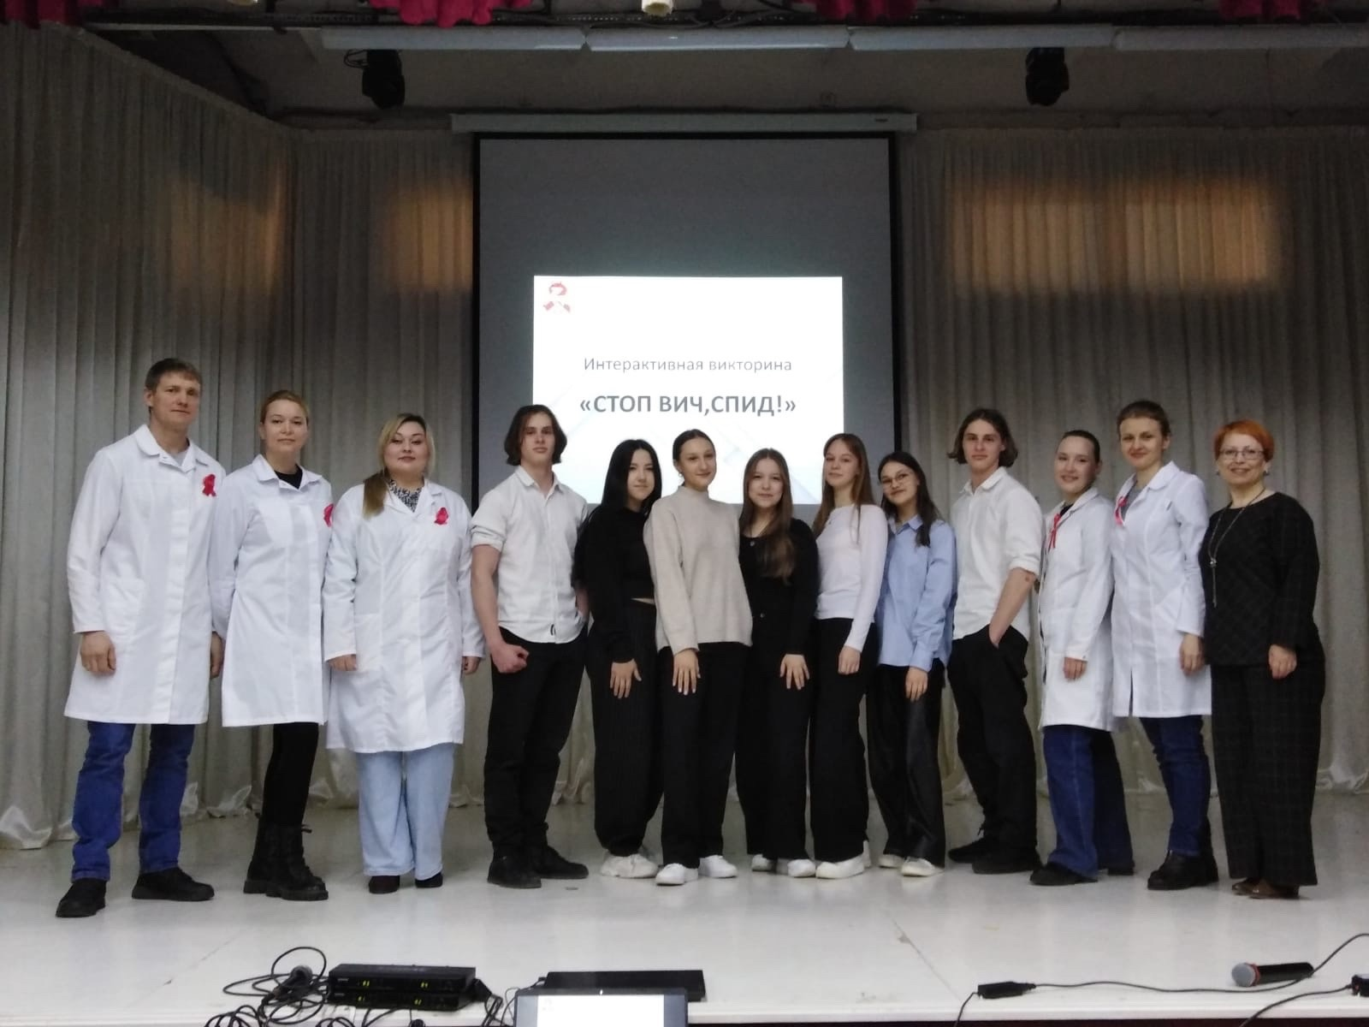
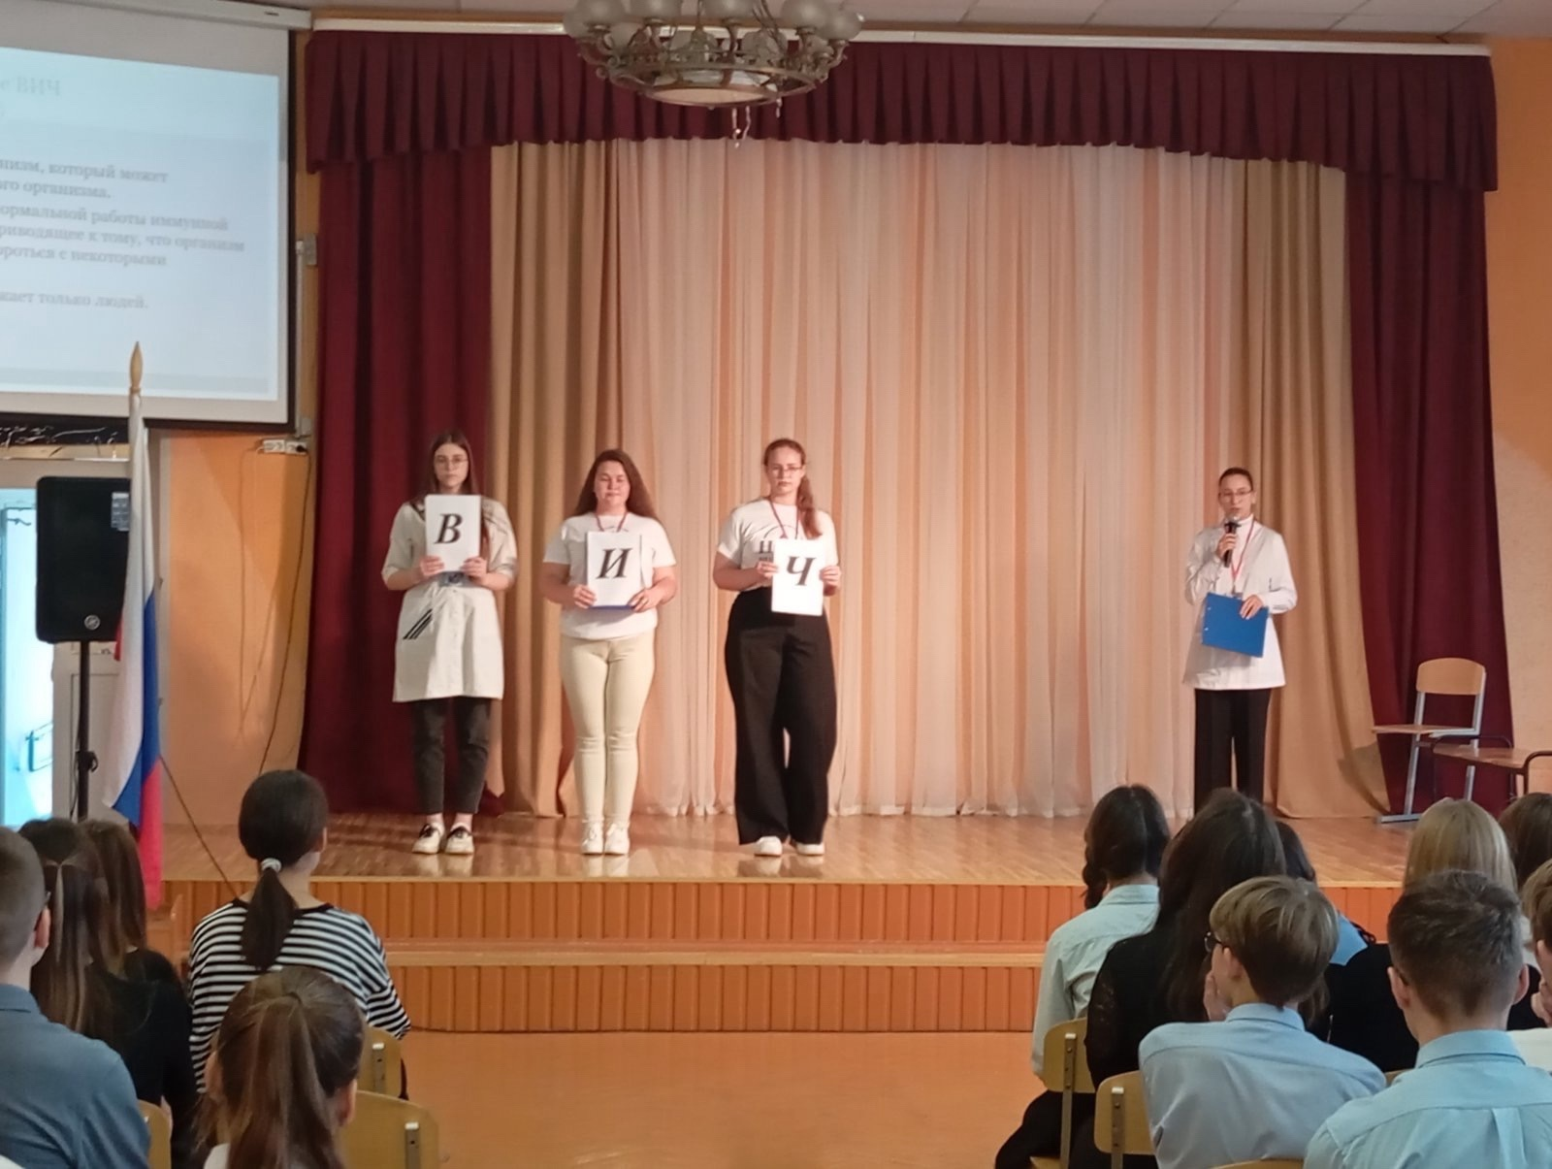
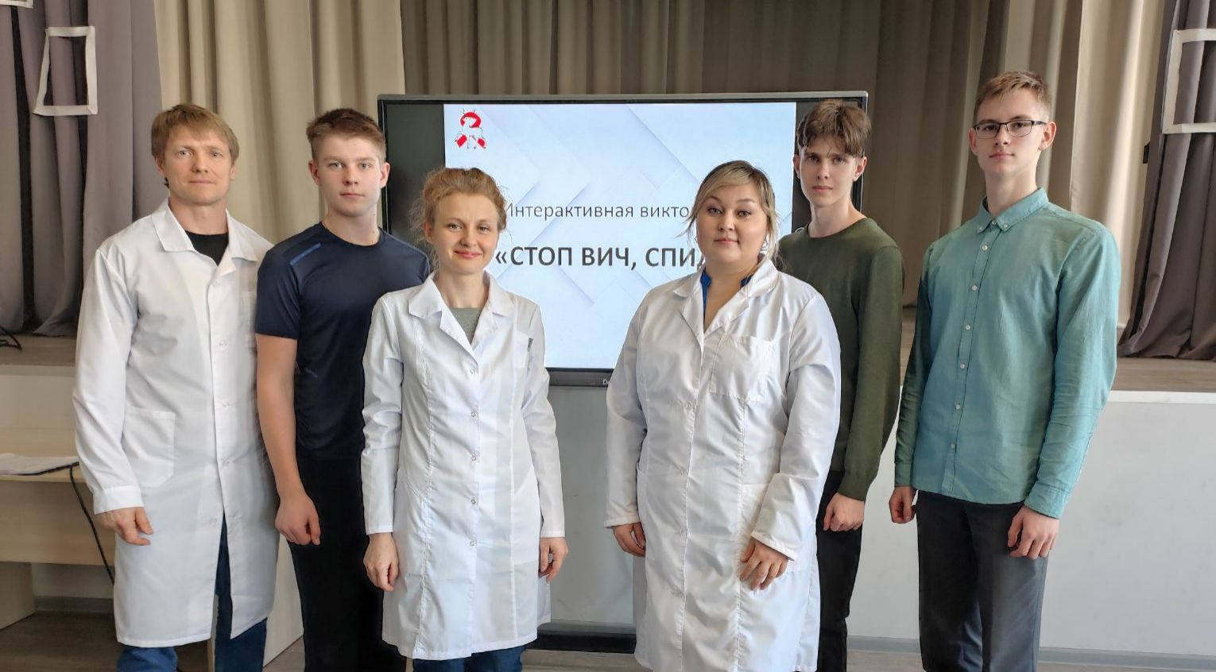
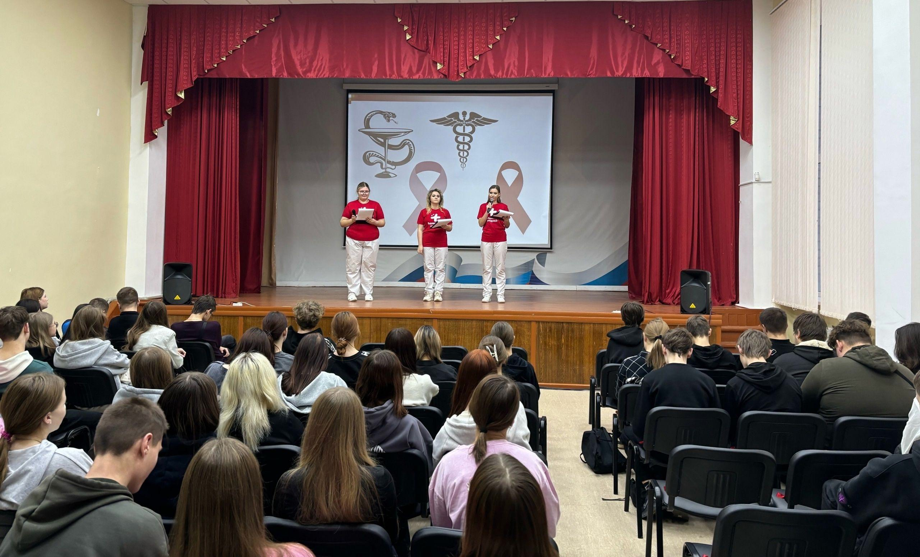
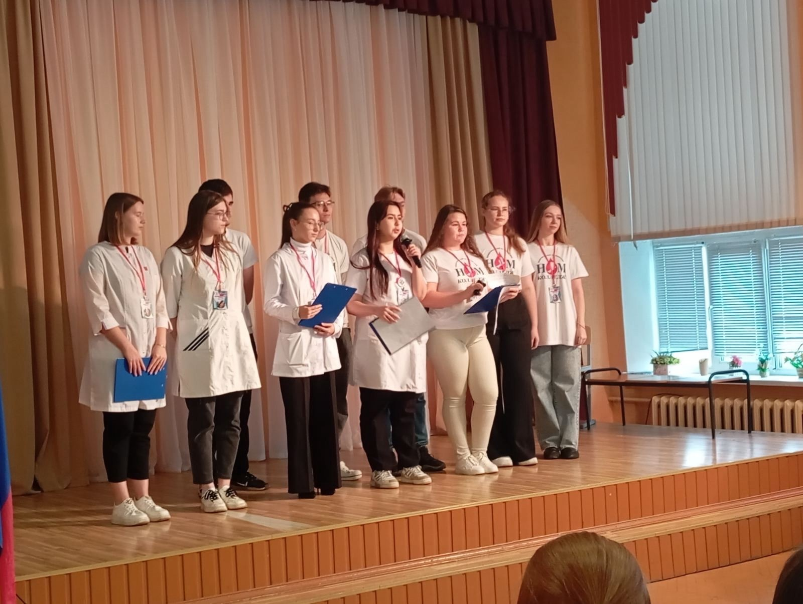
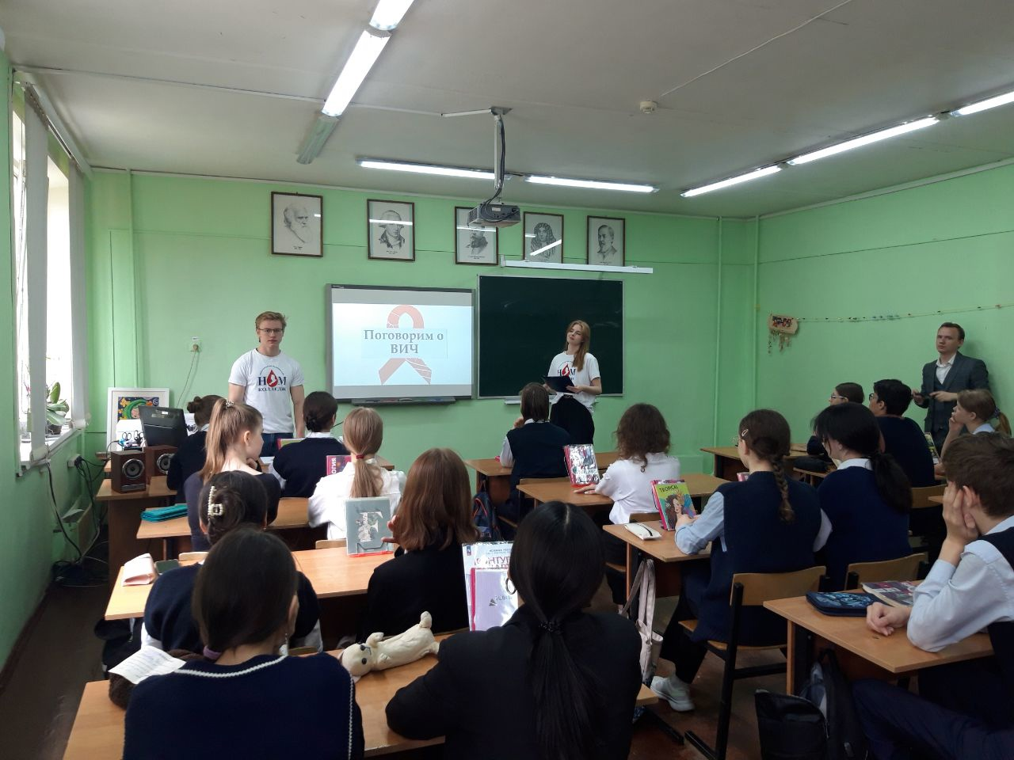
Фотографии с мероприятий
7

Slide 8
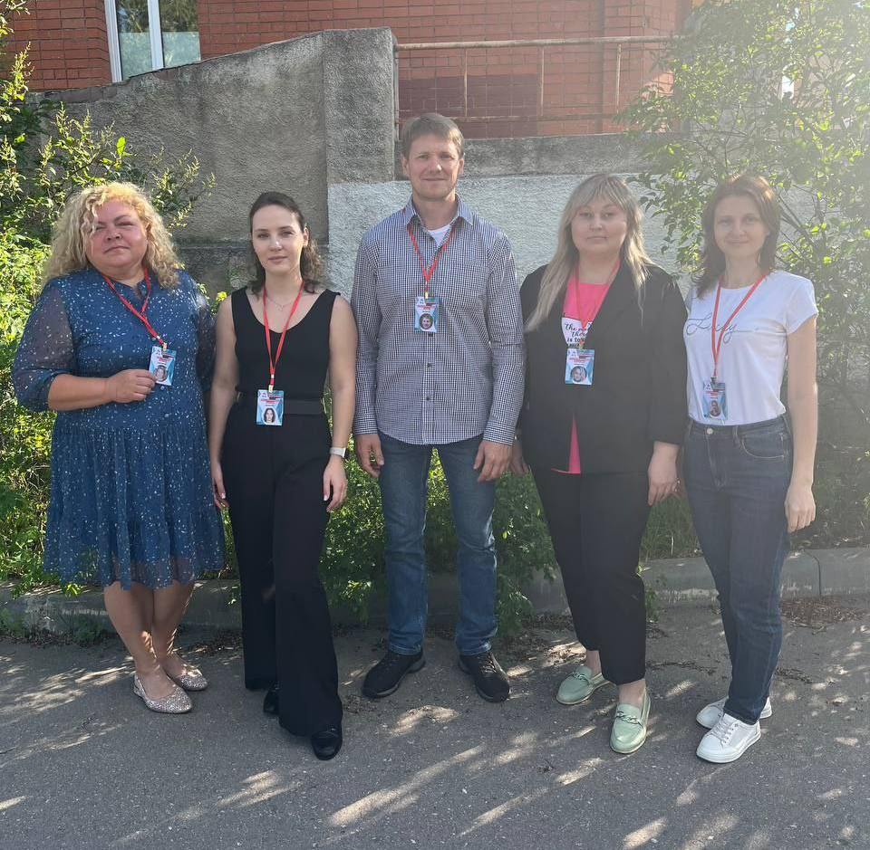
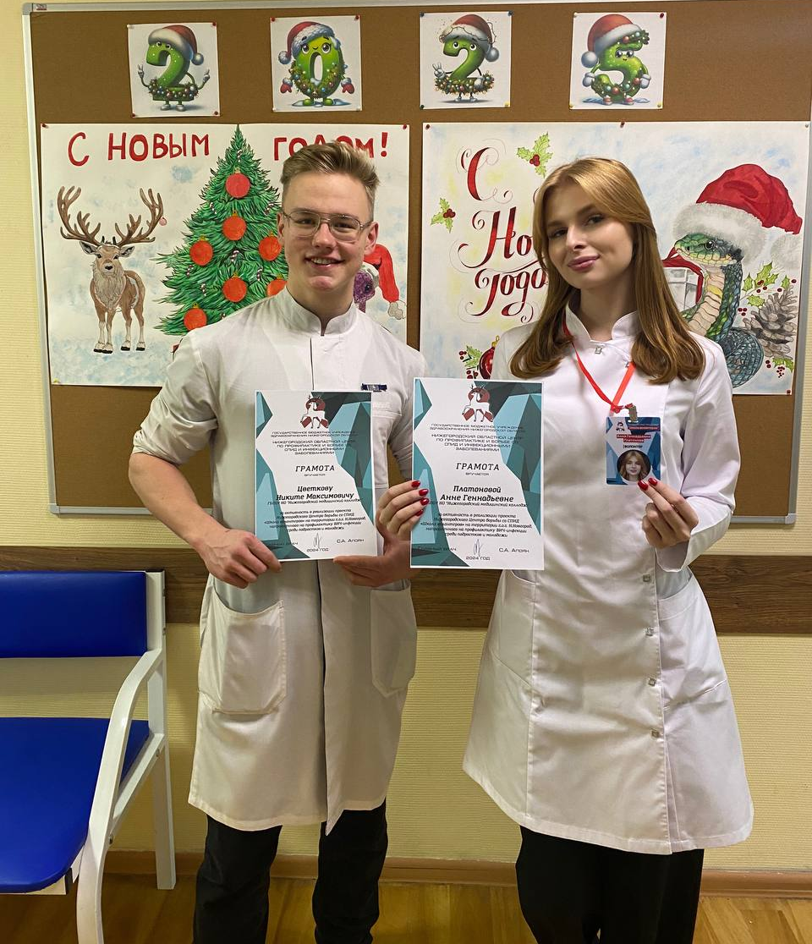
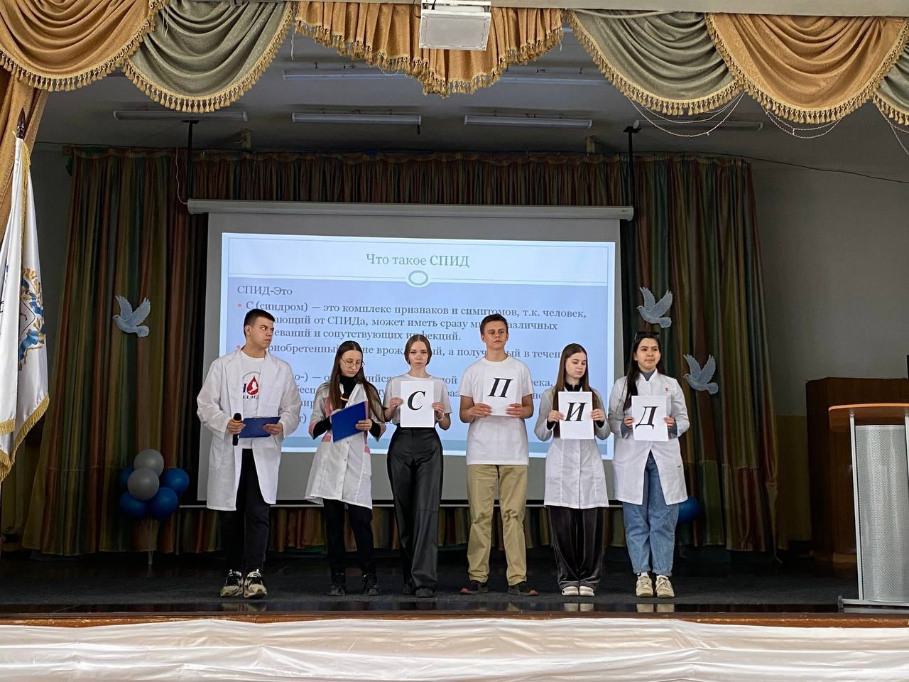
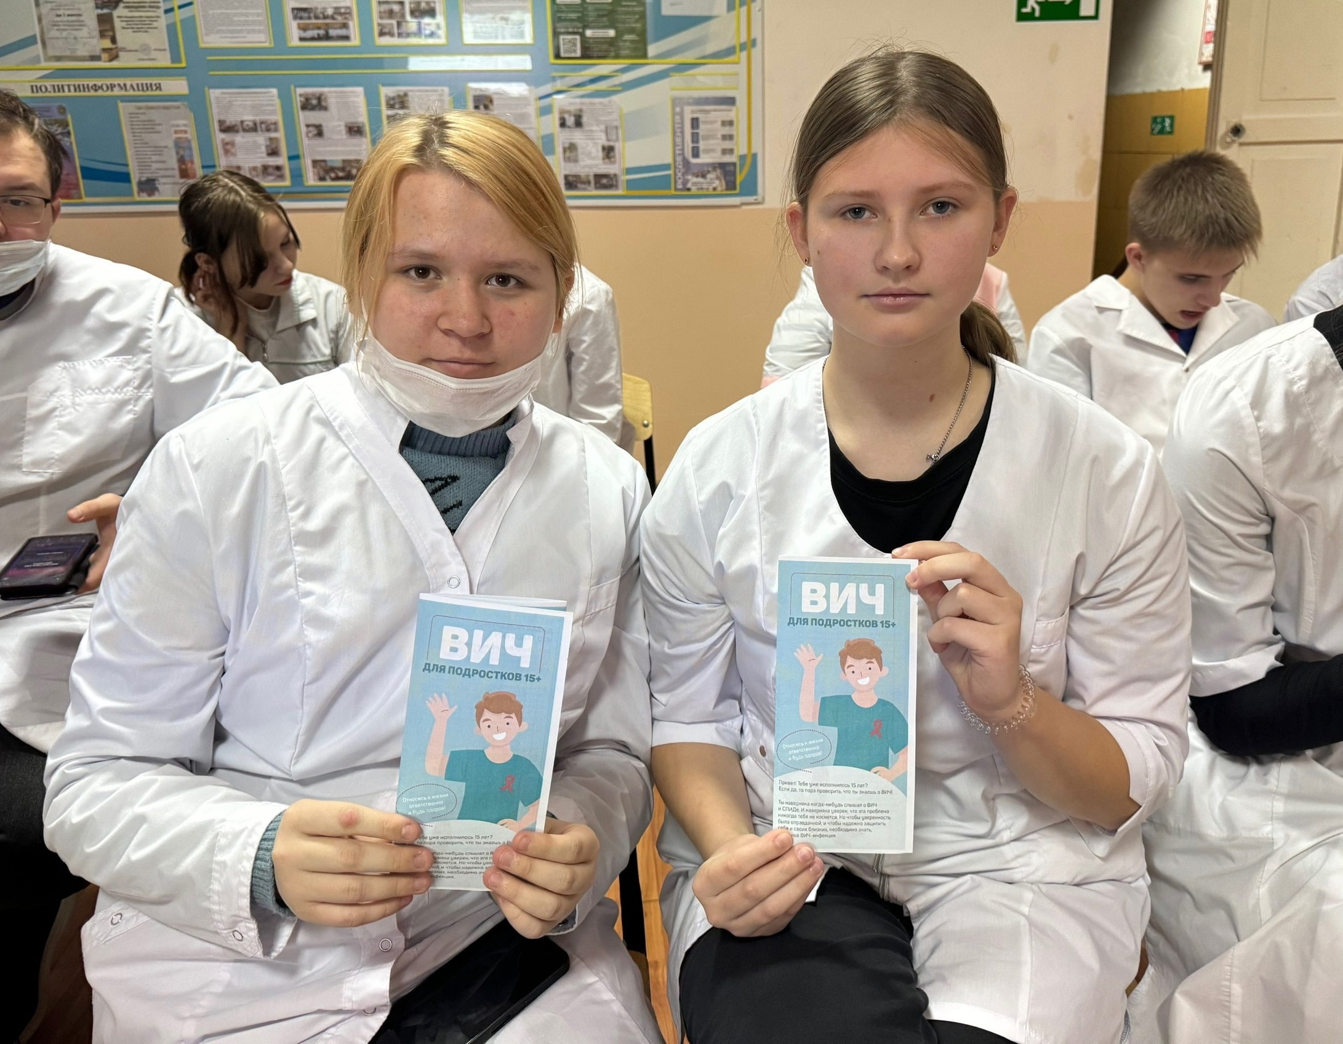
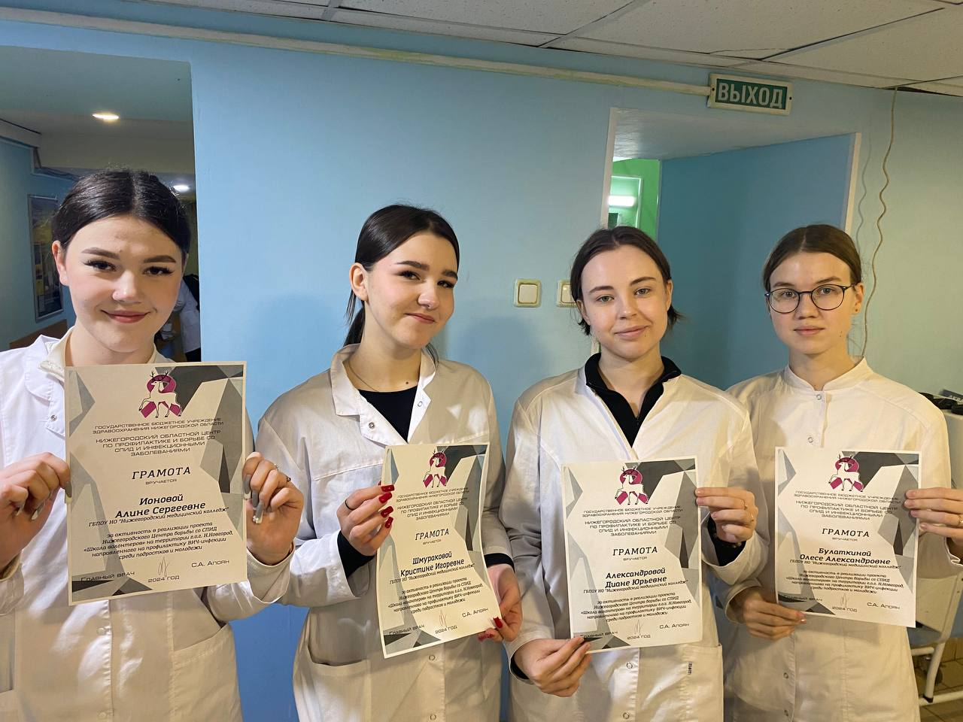
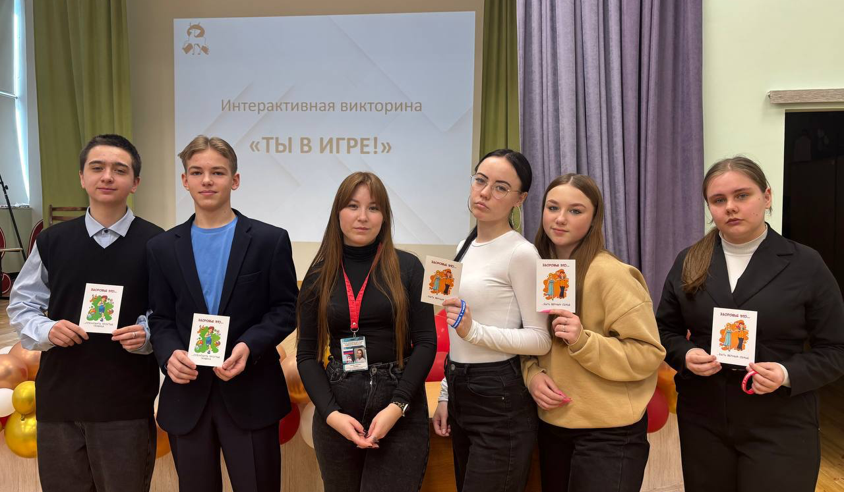
Фотографии с мероприятий

Slide 9


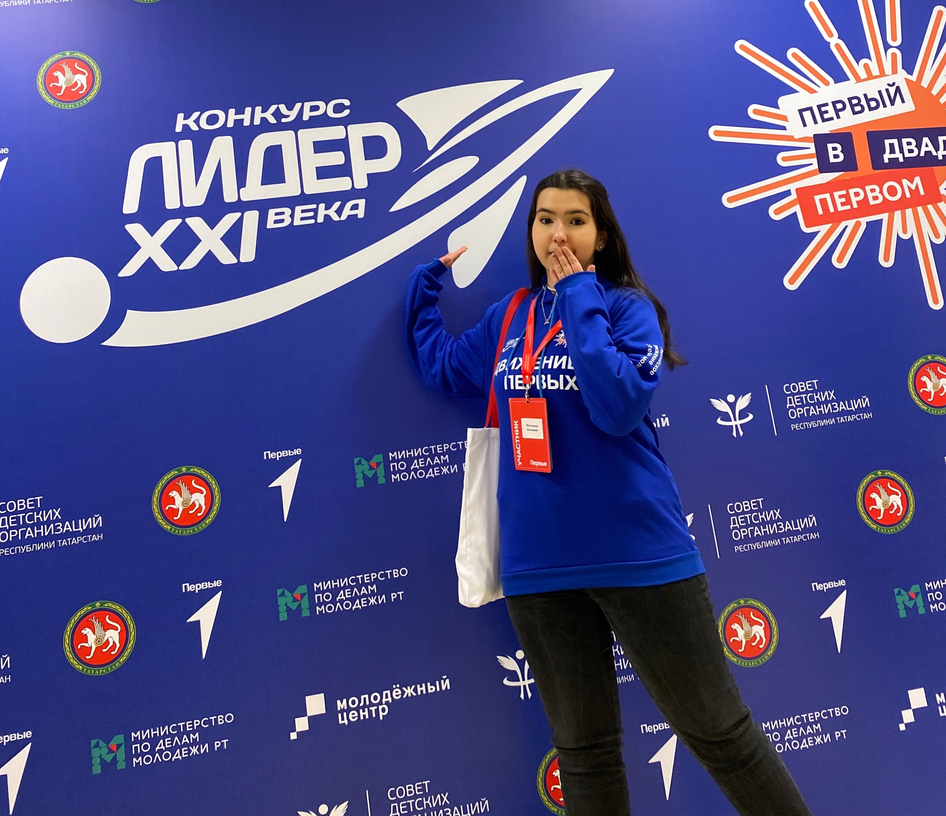
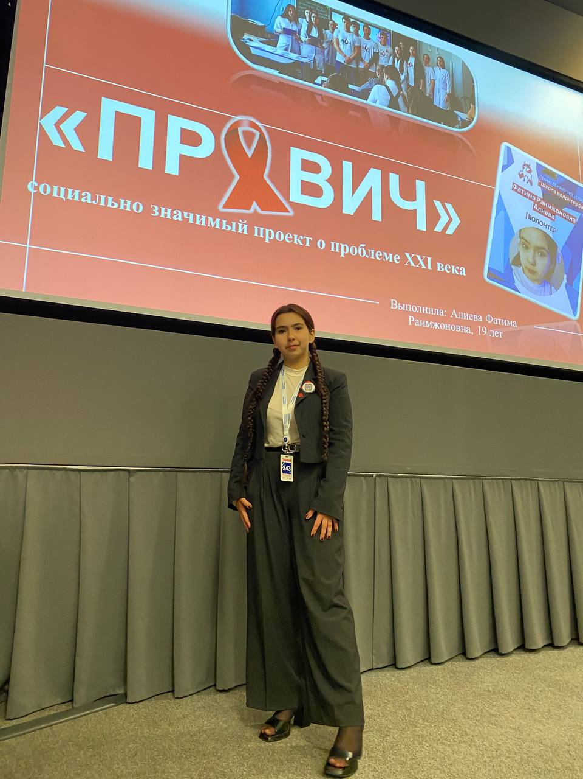
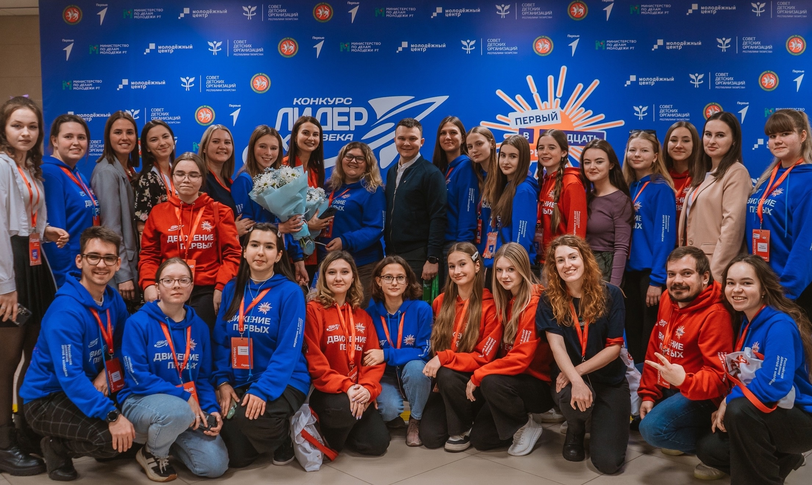
История успеха:
финалист конкурса из Богородского филиала
Один из волонтёров Богородского филиала вдохновился участием в проекте и стал финалистом всероссийского конкурса «Лидер XXI века».
Его активность и инициативность были отмечены не только на региональном, но и на федеральном уровне.
Реализация образовательных инициатив и приобретённые навыки по работе с подростками помогли участнику проявить лидерские качества. Опыт, полученный в «Школе волонтёров», стал основой для успешного выступления на престижном конкурсе.
8

Slide 10




Перспективы и планы сотрудничества
Единодушие в продолжении
Старт совместного планирования
В ходе вебинара все участники единогласно поддержали идею продолжения сотрудничества и выразили готовность к новым совместным инициативам в области профилактики ВИЧ-инфекции.
Уже в начале 2025 года планируется совместно составить подробный календарь мероприятий и определить ответственных за ключевые направления волонтёрской деятельности на следующий год.
Совершенствование методик
Расширение аудитории
Волонтёры поставили задачу привлечь к участию новые образовательные учреждения и увеличить количество вовлечённых подростков для наиболее широкого охвата.
Запланировано внедрение инновационных образовательных инструментов, модернизация программ просветительской работы и дальнейшая поддержка инициатив молодых волонтёров.
9

Slide 11
Контактная информация:
Россия, Нижегородская область, г. Нижний Новгород, улица Минина, дом 20/3, литера Е
официальный сайт www.antispidnn.ru
электронная почта omonnov@rambler.ru
Адрес VipNet ГБУЗНО_НОЦ СПИД
Телефоны:
214-0-214 доб.828 (организационно-методический отдел)
214-0-214 доб.812-814, 861-862 (эпидемиологический отдел)
214-0-214 доб.843 (клинико-диагностический отдел)
214-0-214 доб.852 (клинико-диагностическая лаборатория)

